Slide 1
Material de Apoyo para guía n°5 en 3° Básicos. Tema: “El calentamiento y las habilidades motrices combinadas en el hogar”.
Profesor: Diego Chávez.
Asignatura: Ed. Física.

Slide 2
Recordemos: “El calentamiento físico”
Respuesta:
El calentamiento físico es una acción de movimientos voluntarios, utilizados para generar calor muscular, lubricar las articulaciones del cuerpo, activar las extremidades y tronco del cuerpo, evitar lesiones y preparar el cuerpo para un esfuerzo posterior o para el desarrollo de la habilidad de la clase.
Y ¿Cómo se puede realizar el calentamiento en el Hogar?
Respuesta: Primero con la ayuda de un familiar ubícate en un espacio apropiado para no dañar la estructura del hogar.
Y ¿Qué ejercicios puedo seleccionar para el calentamiento?
Respuesta: Puedes realizar ejercicios en el lugar, por ejemplo: estiramientos musculares suaves, trote suave, taloneo y saltos en el lugar.

Slide 3
1. Actividad: “Ejecutar un calentamiento guiado por el profesor en 5 minutos”
IMPORTANTE: las actividades prácticas deben estar acompañadas por un adulto que oriente y supervise al niño o niña, en lo posible y evitar accidentes.
Actividad: “Calentamiento”
1. Trote en el lugar: Realiza un trote suave, durante 1 minuto. Descansa 10 segundos para continuar con ejercicio 2.
2. Taloneo en el lugar: Realiza el taloneo, durante 1 minuto. Descansa 10 segundos para continuar con ejercicio 3.
3. Saltar la cuerda (si no tienes cuerda, imagina tener una): realiza el salto de cuerda por 30 saltos. Descansa 10 segundos.
4. Plancha alta con escalada de piernas: realiza este ejercicio durante 30 segundos. Descansa 20 segundos para continuar con ejercicio 5.
5. Abrir y cerrar piernas y brazos: Realiza este ejercicio, durante 40 minuto. Descansa 20 segundos para continuar con ejercicio 4.

Slide 4
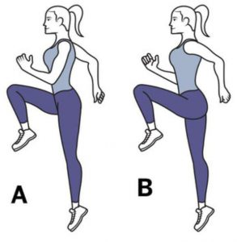
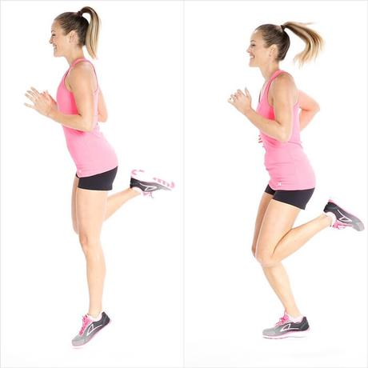
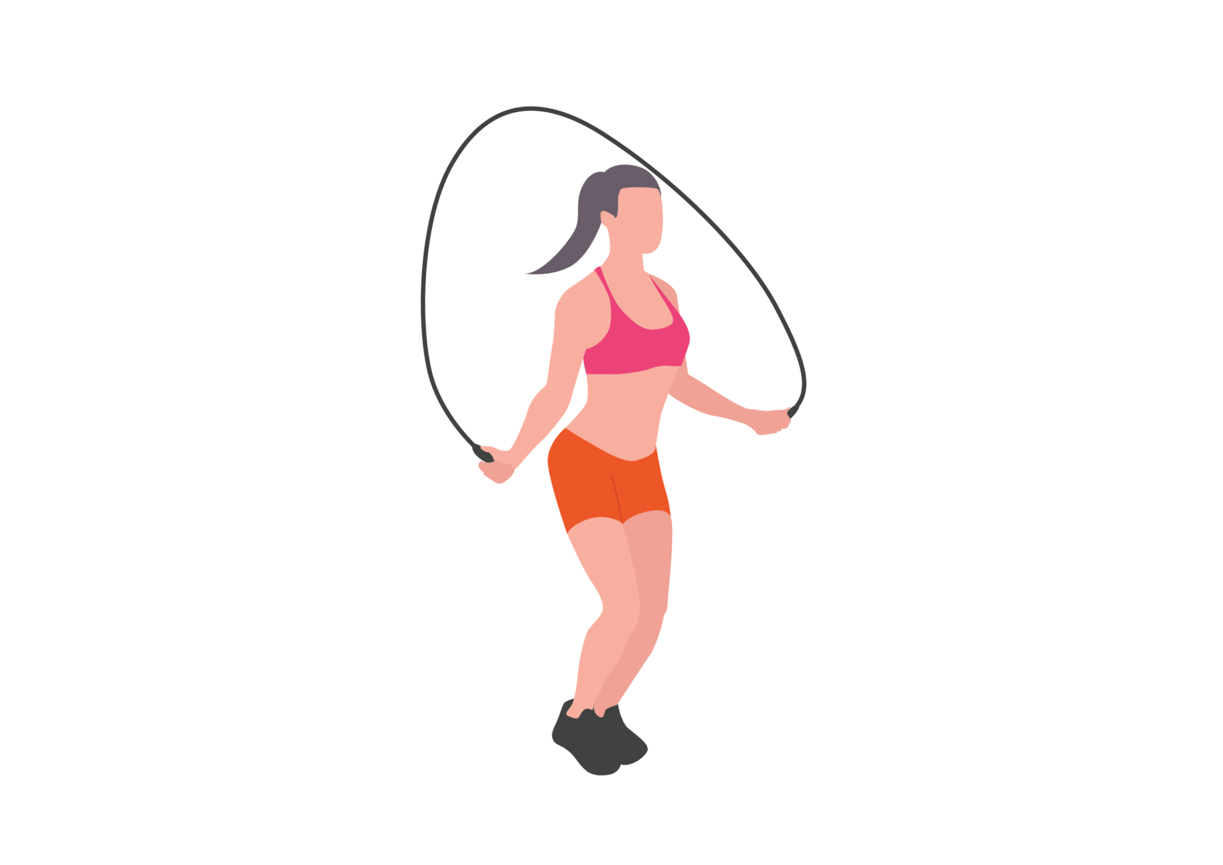
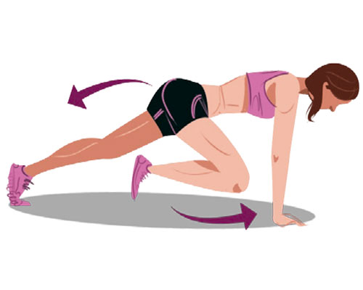
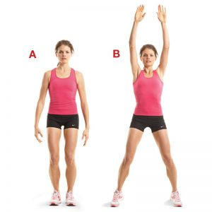
Imágenes para para orientar los ejercicios del calentamiento, actividad 1 en 5 minutos.
Trote en el lugar. 2. Taloneo en el lugar. 3. Saltar la cuerda en el lugar.
4. Plancha alta con escalada de piernas. 5. Abrir y juntar piernas y brazos.

Slide 5
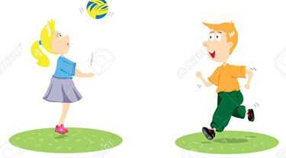
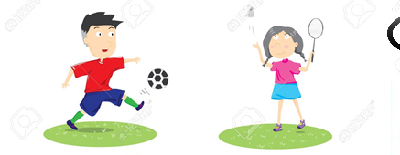
Recordemos las Habilidades Motrices Básicas Combinadas.
Las habilidades combinadas son los ejercicios, juegos o actividades que pueda realizar el alumno con un patrón motor mixto, sea de locomoción más manipulación o las tres habilidades en conjunto. Estas habilidades suelen practicarse en los ejercicios con material y en los pre-deportivos o deportivos, por ejemplo: asociar el trotar y botes de balón continuamente, lanzar balón en movimiento, recibir objeto y girar hacia un sentido, chute al arco luego de un dribling o bailar siguiendo una coreografía.

Slide 6
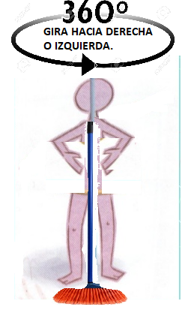
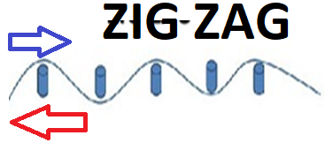
2. Actividad practica de habilidades motrices combinadas.
IMPORTANTE: las actividades prácticas deben estar acompañadas por un adulto que oriente y supervise al niño o niña, en lo posible y evitar accidentes.
Actividad: “De locomoción, manipulación y estabilidad”
Paso 1: Sostén una escoba frente a ti, luego gira
hacia un sentido completamente y continuamente
avanza hacia el paso2.
Paso 2: Trota o camina pasando en zigzag de ida y
de vuelta, volviendo a la escoba.
Continua con dos giros hacia un sentido y avanza al zigzag
ida y vuelta.
No continuaremos realizando más giros para no provocar un
accidente.

Slide 7
Vuelve nuevamente a la guía y responde.

